Slide 2
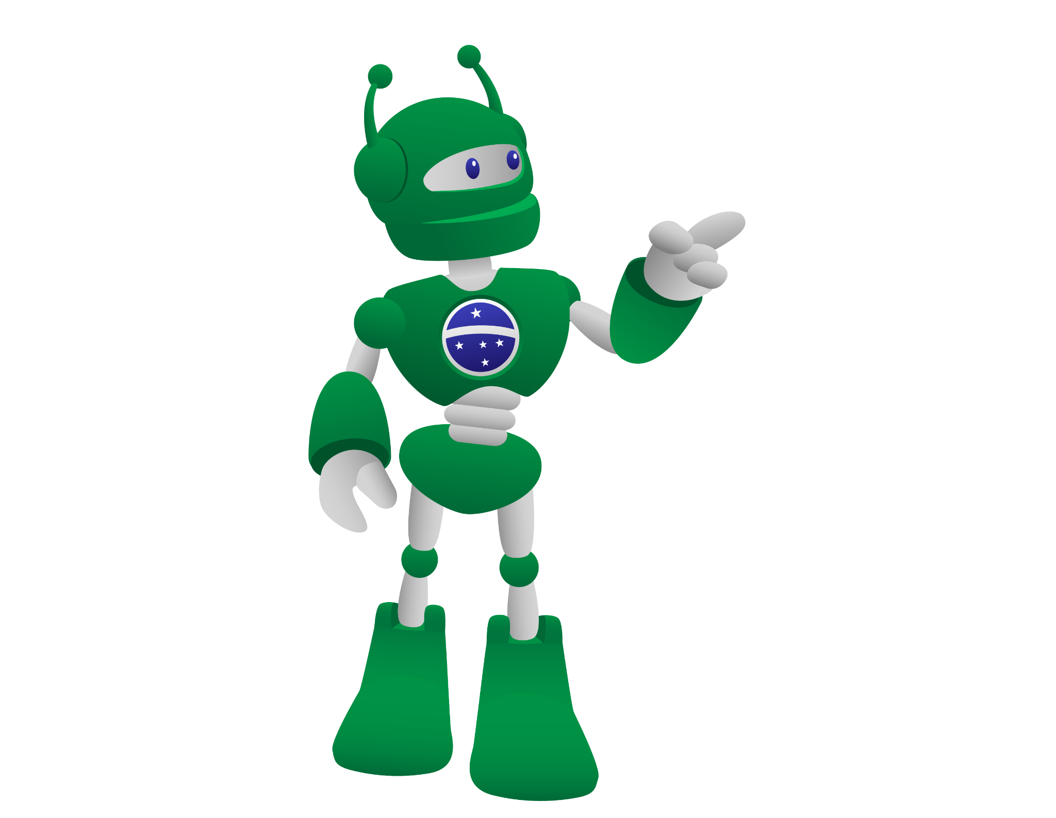
Construir arena plana para o treinamento do robô sumô;
Aplicar comandos de programação estudados na aula anterior para o funcionamento do robô sumô;
Treinar o funcionamento do robô sumô na arena plana.

Slide 3
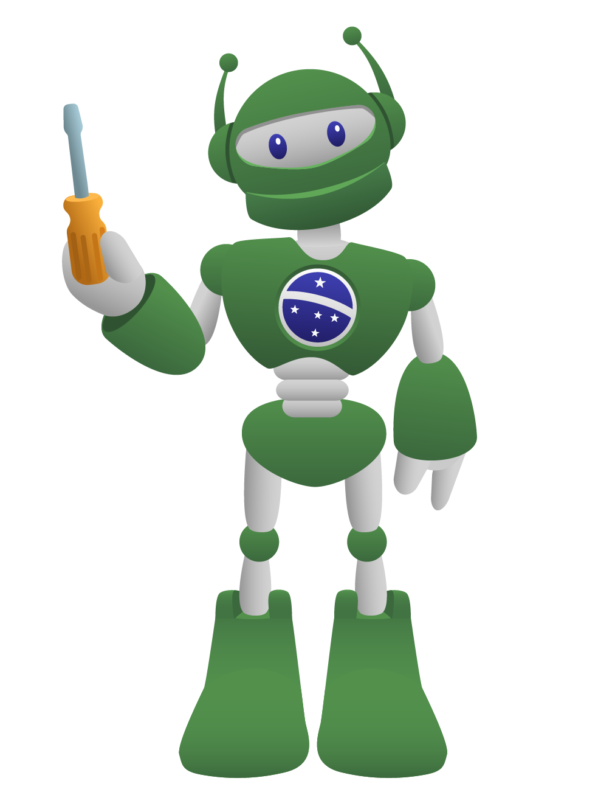
01 protótipo de robô sumô;
01 fita adesiva;
01 cabo USB;
Notebook;
Software Arduino IDE ou mBlock.

Slide 4
Para estar apto para uma competição é preciso muita dedicação, compromisso e competências. O que você recomendaria para desenvolver essas habilidades?

Slide 5
Para todo um campeonato é necessário um treinamento, pois é importante estar preparado para o momento da competição.
O treinamento é uma iniciativa de ensino, um momento de capacitação das tarefas a serem realizadas em cada etapa de uma competição.

Slide 6
Relembrando, o sumô é uma modalidade de luta de origem japonesa, na qual dois lutadores se enfrentam em um ringue (dohyo) sem cordas, com o objetivo de forçar o oponente a sair do círculo ou tocar o chão com qualquer parte do corpo que não seja a sola do pé.

Slide 7
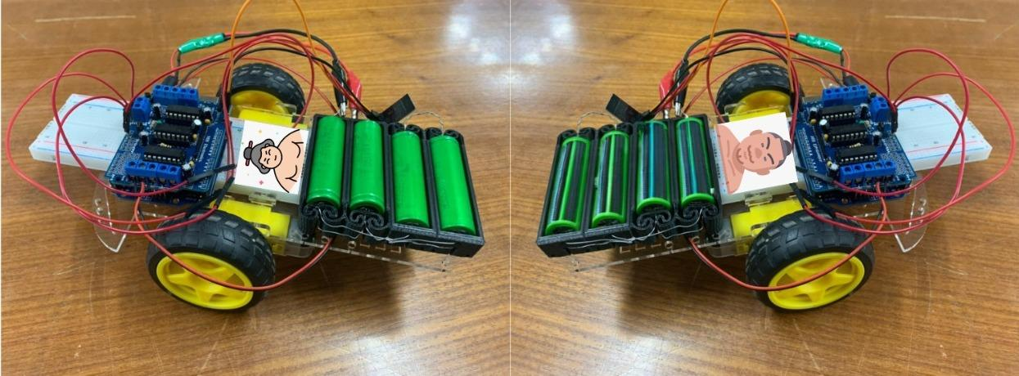
Na aula anterior você fez o protótipo do robô sumô para a competição. Você teve alguma dificuldade para montar os componentes eletrônicos? A programação atendeu ao proposto, ou seja, o robô sumô realizou corretamente os movimentos programados? A aula de montagem do robô sumô atendeu suas expectativas?

Slide 8
Vamos ao nosso projeto!
Acesse o passo a passo da montagem e programação na Aula 39 - Robô Sumô: programação + treinamento _ Parte 1, Módulo 1, disponível em: Robótica Educacional.

Slide 9
Desafios
i. Que tal criar um mecanismo para seu robô se tornar mais efetivo ao retirar o adversário do ringue? Sugestão: crie uma espécie de rampa fixa na parte frontal do robô, com objetivo de virar o adversário, facilitando a sua remoção do ringue.

Slide 10
a. Analise seu projeto desenvolvido, de modo a atender os requisitos para funcionamento do robô sumô;
b. Simule, com seus colegas, um campeonato de robô sumô para verificar se o objetivo do projeto foi alcançado;
c. Reflita se as seguintes situações ocorreram:
i. Colaboração e Cooperação: você e os membros de sua equipe interagiram entre si, compartilhando ideias que promoveram a aprendizagem e o desenvolvimento deste projeto?
ii. Pensamento Crítico e Resolução de Problemas: você conseguiu identificar os problemas, analisar informações e tomar decisões de modo a contribuir para o projeto desenvolvido?
d. Reúna todos os componentes utilizados nesta aula e os organize novamente, junto aos demais, no kit de robótica.

Slide 11
Aula 39 - Robô Sumô: programação + treinamento - Parte 1.
(Material Didático Completo em PDF)

